Slide 1
２０１４年度事業報告
神電工組青年部会

Slide 2
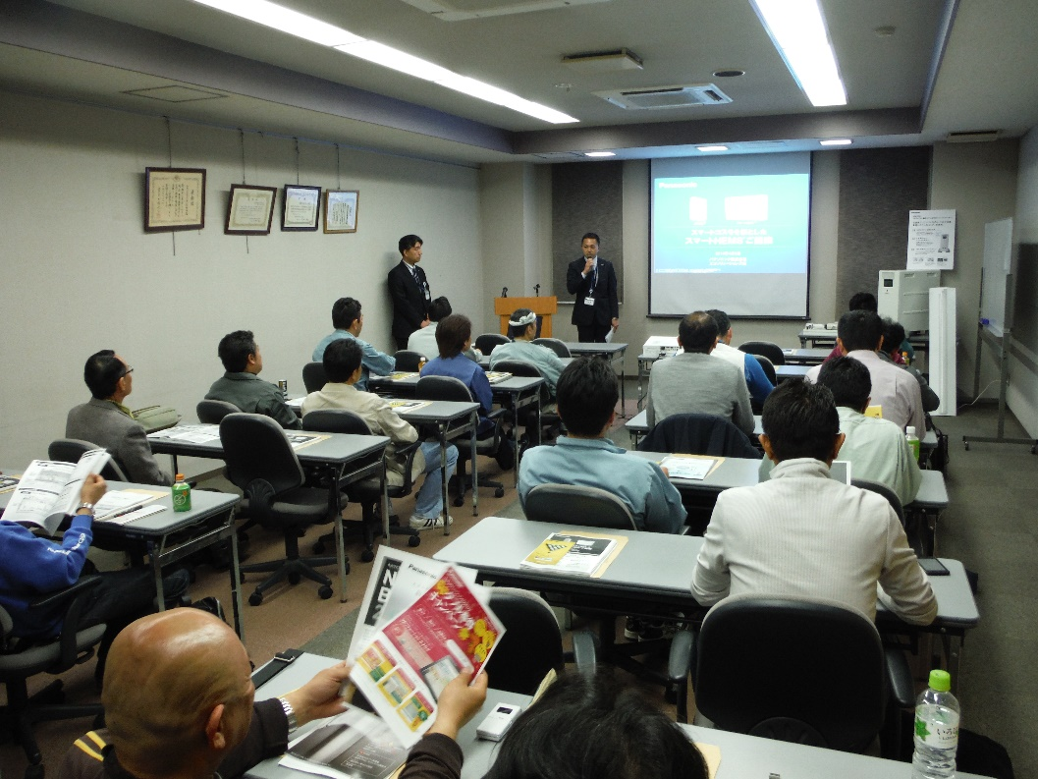
パナソニック新商品研修会
２０１４年４月９日
開催場所：神奈川県電気工事会館 １階 会議室
参加者 ２３名
ＨＥＭＳ・蓄電設備・ＬＥＤ照明器具について勉強しました

Slide 3
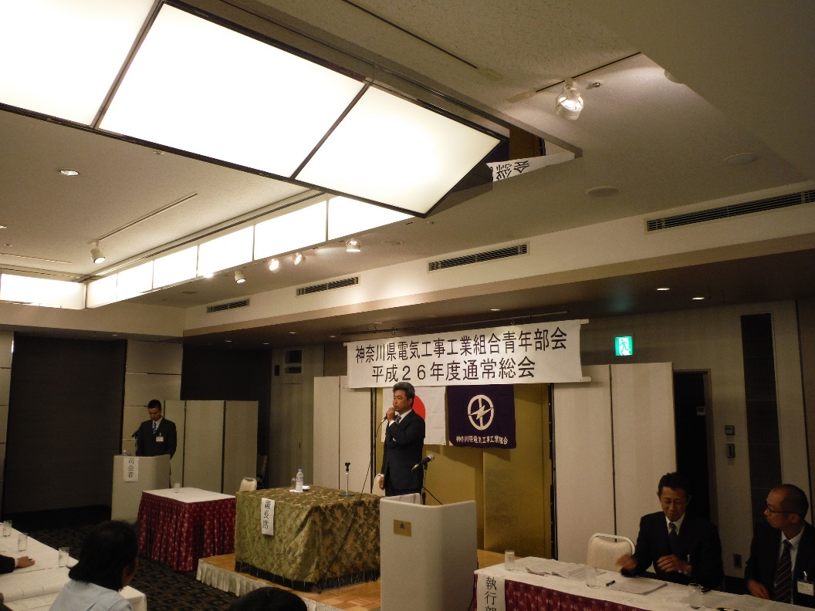
平成26年度通常総会
２０１４年６月１５日
開催場所：川崎日航ホテル11階「橘」
参加者
会 員 ５７名
御来賓 ２９名
卒業者 ６名
合 計 ９１名

Slide 4
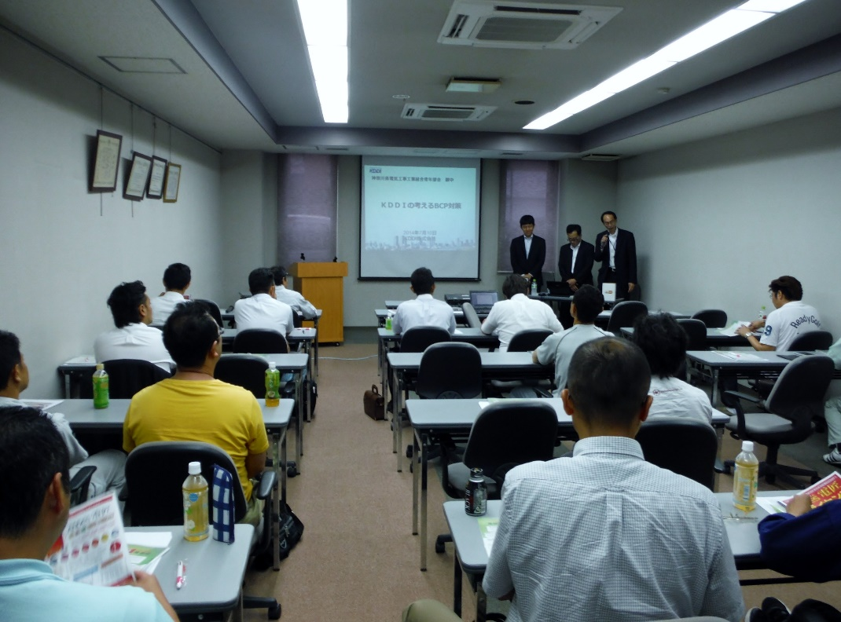
BCP対策セミナー SNSネットワーク研修会
２０１４年７月１０日
開催場所：神奈川県電気工事会館 １階 会議室
参加者 ２１名
災害時における事業継続対策や緊急連絡・安否確認について
勉強しました

Slide 5
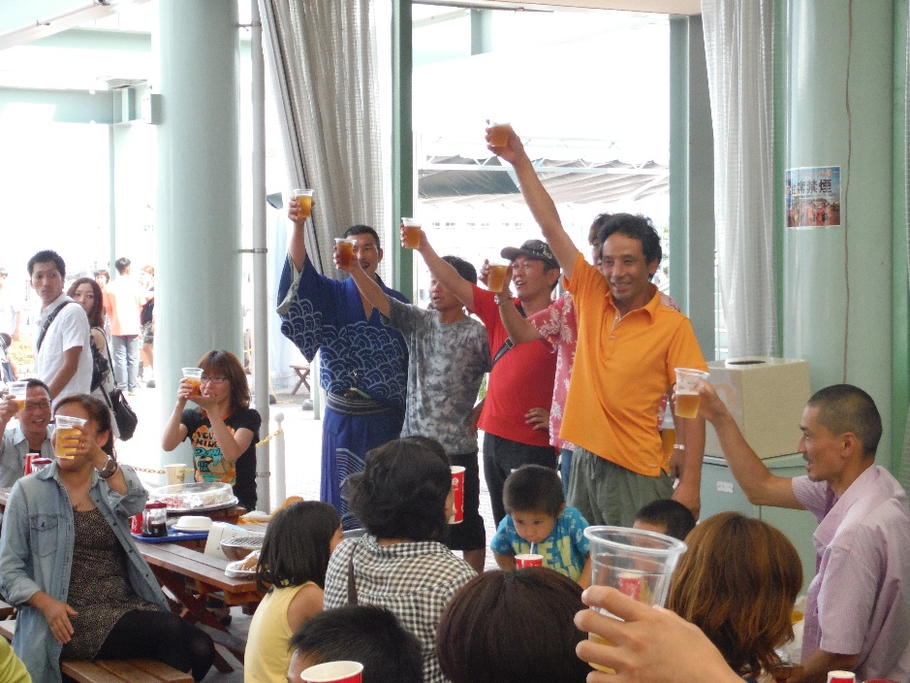
家族懇親会
２０１４年８月２４日
開催場所：八景島シーパラダイス 海のバーベキュー 焼屋
参加者
大 人 ７１名
小 人 ２８名
幼 児 ５名
合 計 １０４名
毎年の恒例行事です

Slide 6
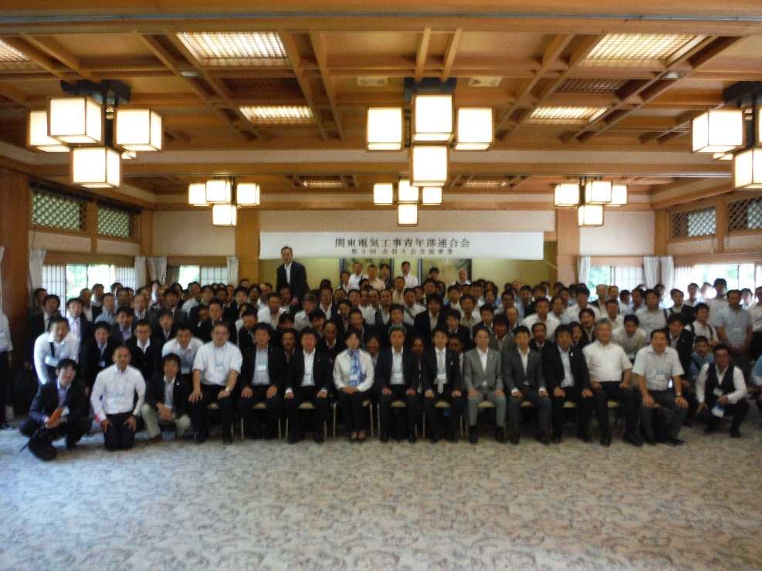
関東電気工事青年部連合会 第3回会員大会
２０１４年９月２７日
開催場所：鎌倉 藤沢
参加者
神奈川 ８８名
合 計 ３４０名
関東から大勢の会員さんに
参加していただきました
ありがとうございました

Slide 7
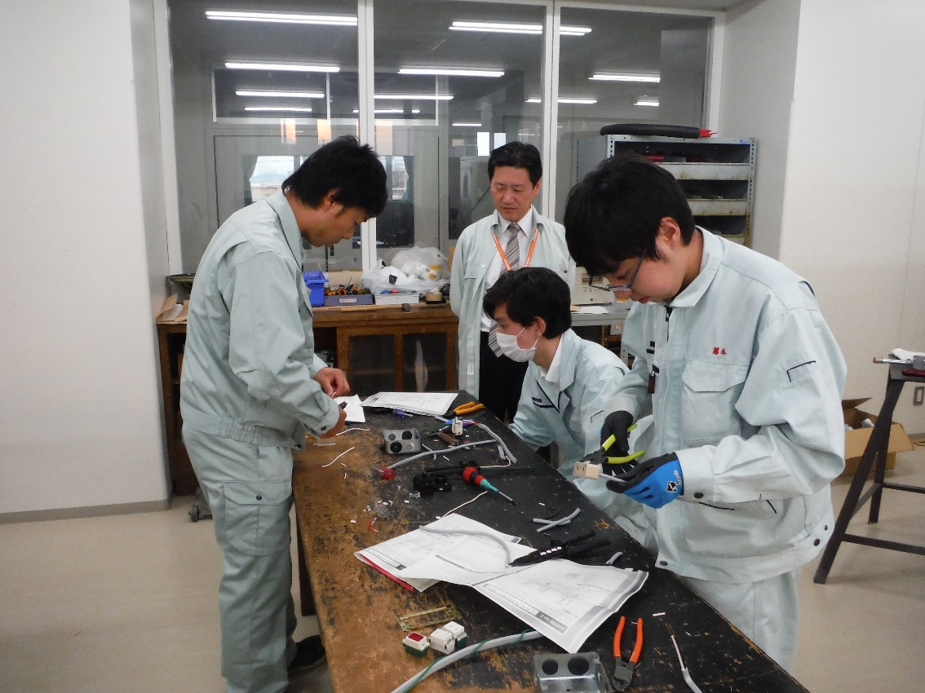
神奈川県立向の岡工業高等学校 第一種電気工事士技能試験指導
２０１４年１１月１１～１３日
開催場所：神奈川県立向の岡工業高等学校
参加者：１１日４名・１２日３名・１３日５名
第一種電気工事士技能試験の指導を行いました

Slide 8
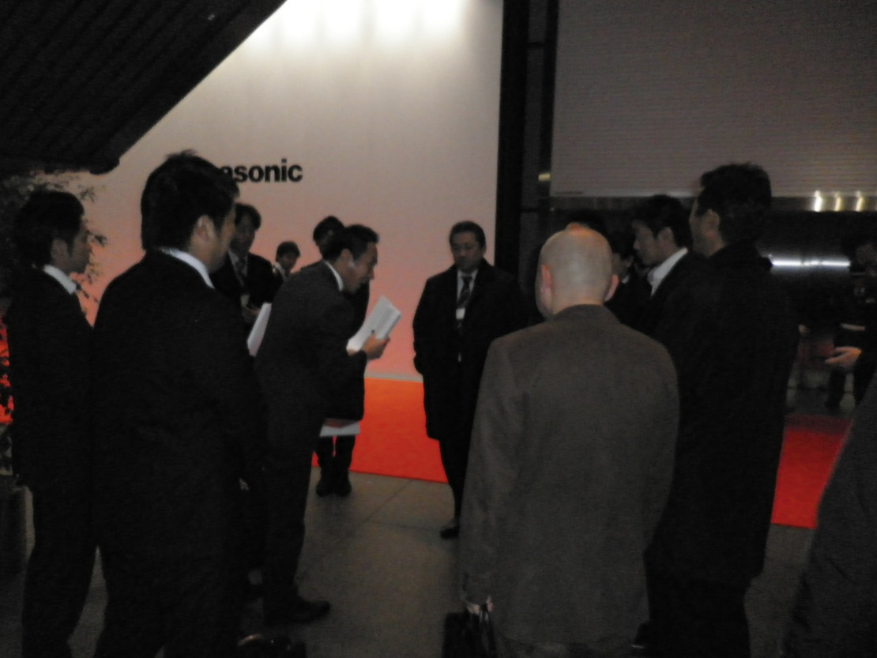
パナソニック新商品内覧会「SUPERBOX2014」
２０１４年１１月２６日
開催場所：東京国際フォーラム展示ホール
参加者 １１名
パナソニック電工様ご協力のもと「ＳＵＰＥＲ ＢＯＸ２０１４」の見学をしました

Slide 9
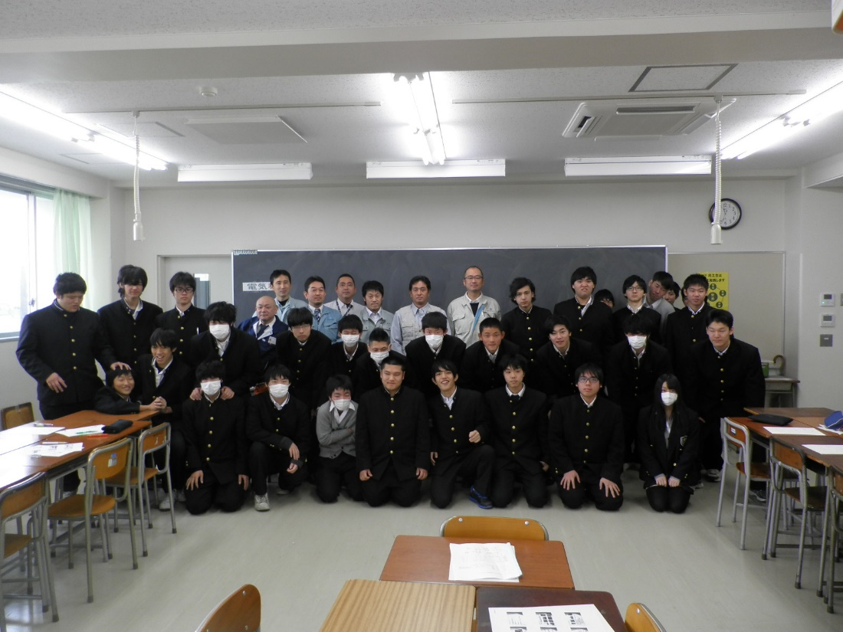
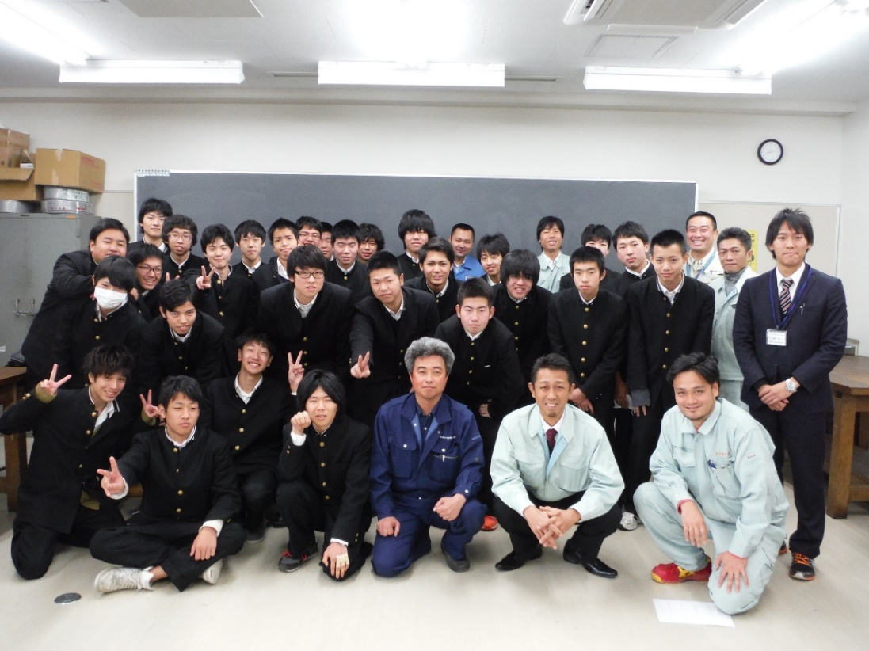
神奈川県立向の岡工業高等学校 特別編成授業
２０１４年１２月１２日
開催場所：神奈川県立向の岡工業高等学校
参加者 １４名（生徒６０名）
電気設備・電気工事士についての授業および意見交換会を
行いました

Slide 10
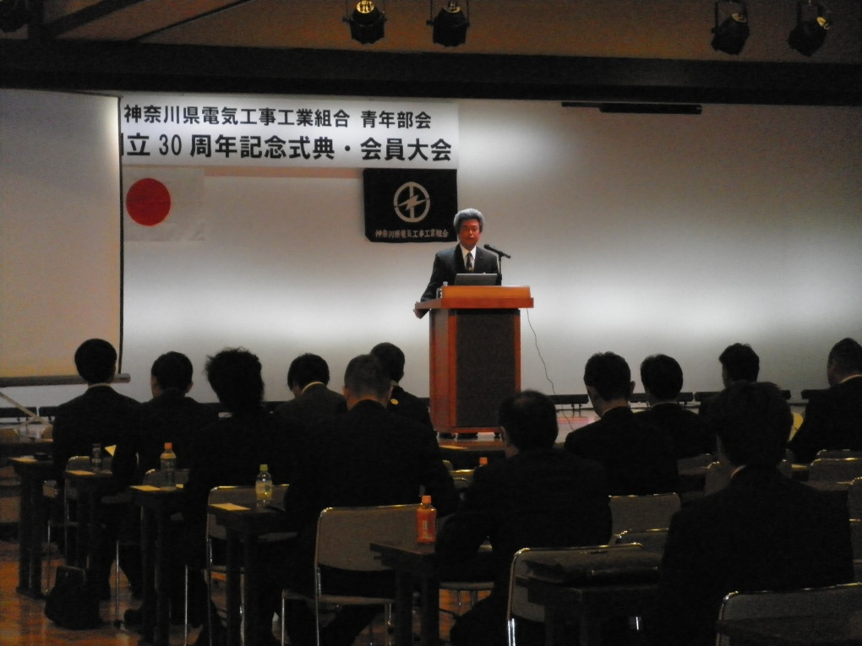
青年部会創立30周年記念式典
２０１５年２月１４日
開催場所：小田原お堀端コンベンションホール
参加者：会 員６８名・御来賓５７名・合計１２８名
賀詞交換会と青年部創立３０周年記念式典を行いました
関係団体の方々にご臨席を賜りました。

Slide 11
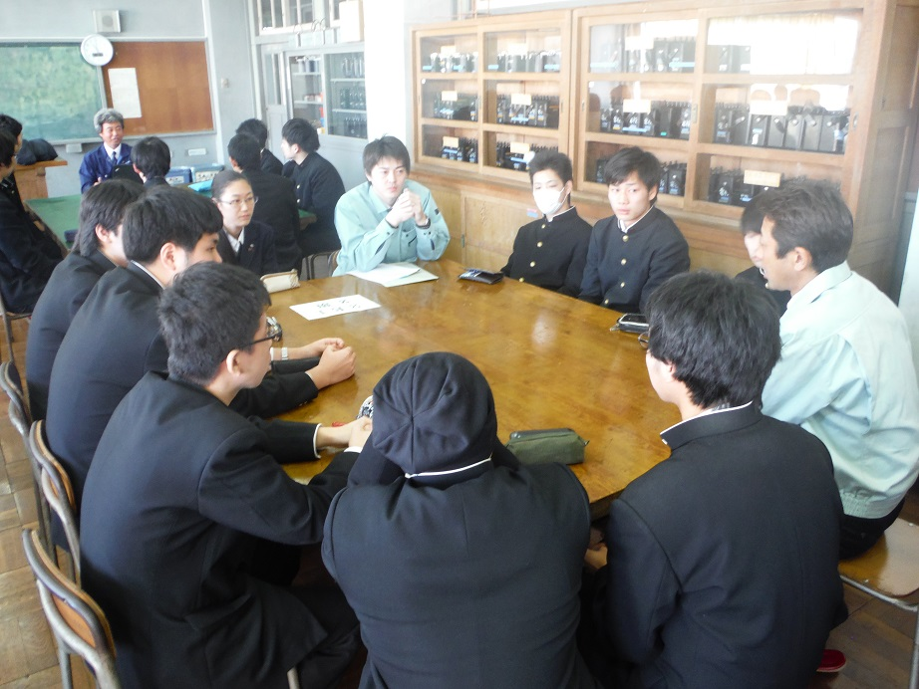
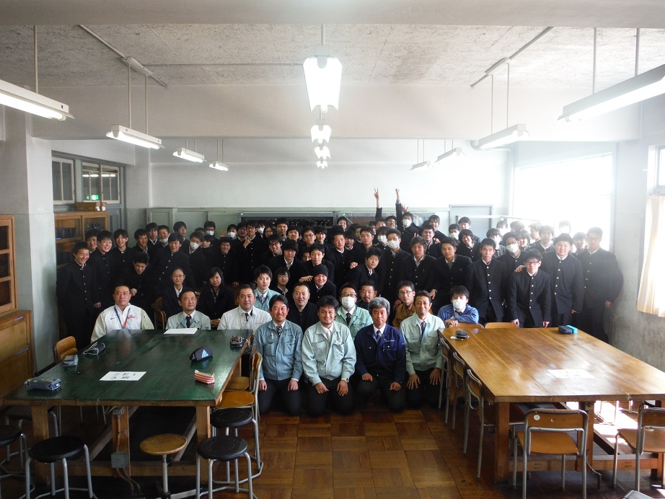
神奈川県立磯子工業高等学校 特別編成授業
２０１５年３月１３日
開催場所：神奈川県立磯子工業高等学校
参加者 １３名（生徒７８名）
電気設備・電気工事士についての授業および意見交換会を
行いました

